Slide 1
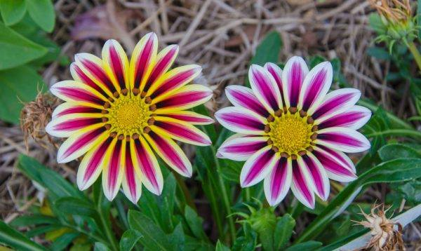

Slide 2
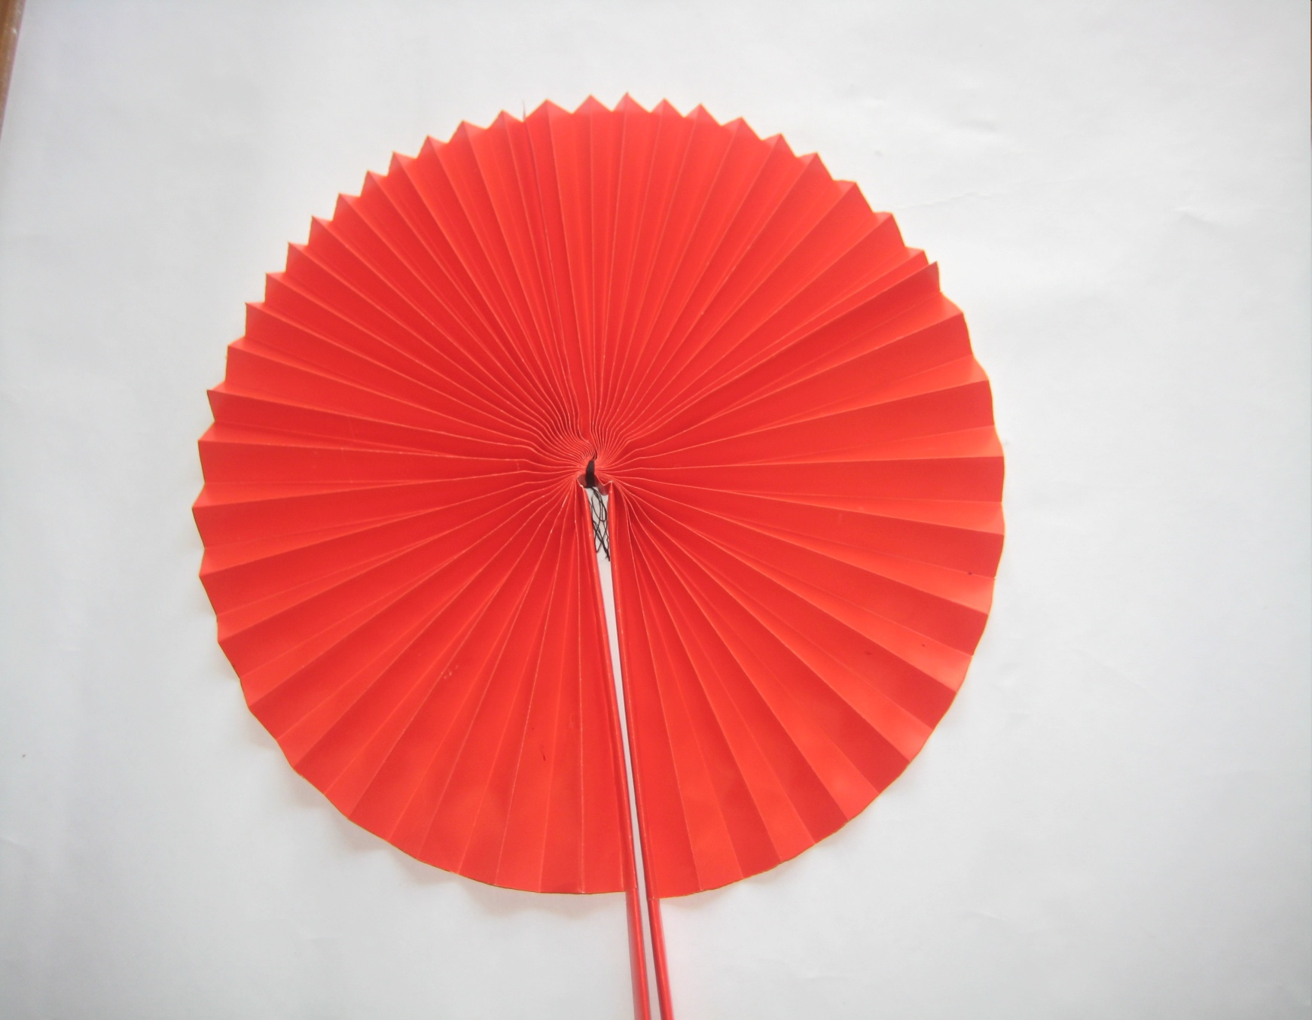

Slide 3
Hoạt động 1:
Nhắc lại quy trình kĩ thuật
Làm quạt giấy tròn
A. CÁC BƯỚC THỰC HIỆN:
1. Cắt giấy
2. Gấp, dán quạt
3. Làm cán và hoàn chỉnh quạt

Slide 4
Hoạt động 2:
Thực hành
Làm quạt giấy tròn

Slide 5
*Bước 1: Cắt giấy
24 ô
16 ô
16 ô
12 ô
(2 tờ)
(2 tờ)

Slide 6
BƯỚC 2: Gấp, dán quạt:
16 ô
1.Đặt tờ giấy hình chữ nhật thứ nhất lên bàn, mặt kẻ ô phía trên và gấp các nếp gấp cách đều 1 ô theo chiều rộng cho đến hết.
2. Gấp tờ giấy hình chữ nhật thứ 2 giống như tờ thứ nhất.
24 ô
Hình 1

Slide 7
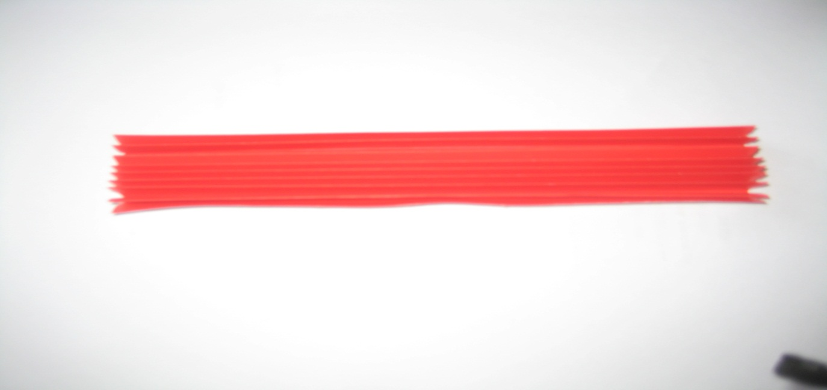
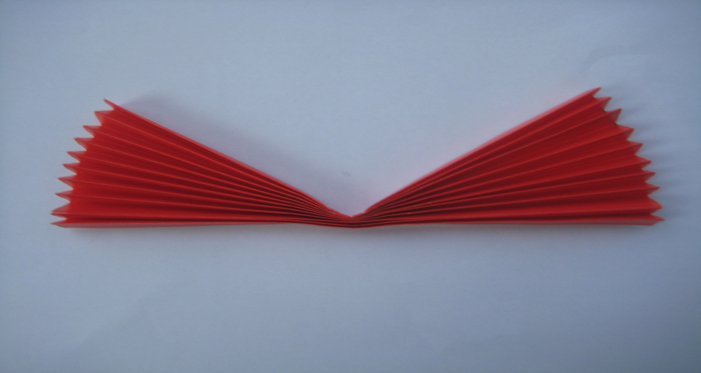
*Bước 2: Gấp, dán quạt
3. Đặt tờ giấy đã gấp lên bàn. Sau đó gấp đôi để lấy dấu giữa.
Hình 2

Slide 8
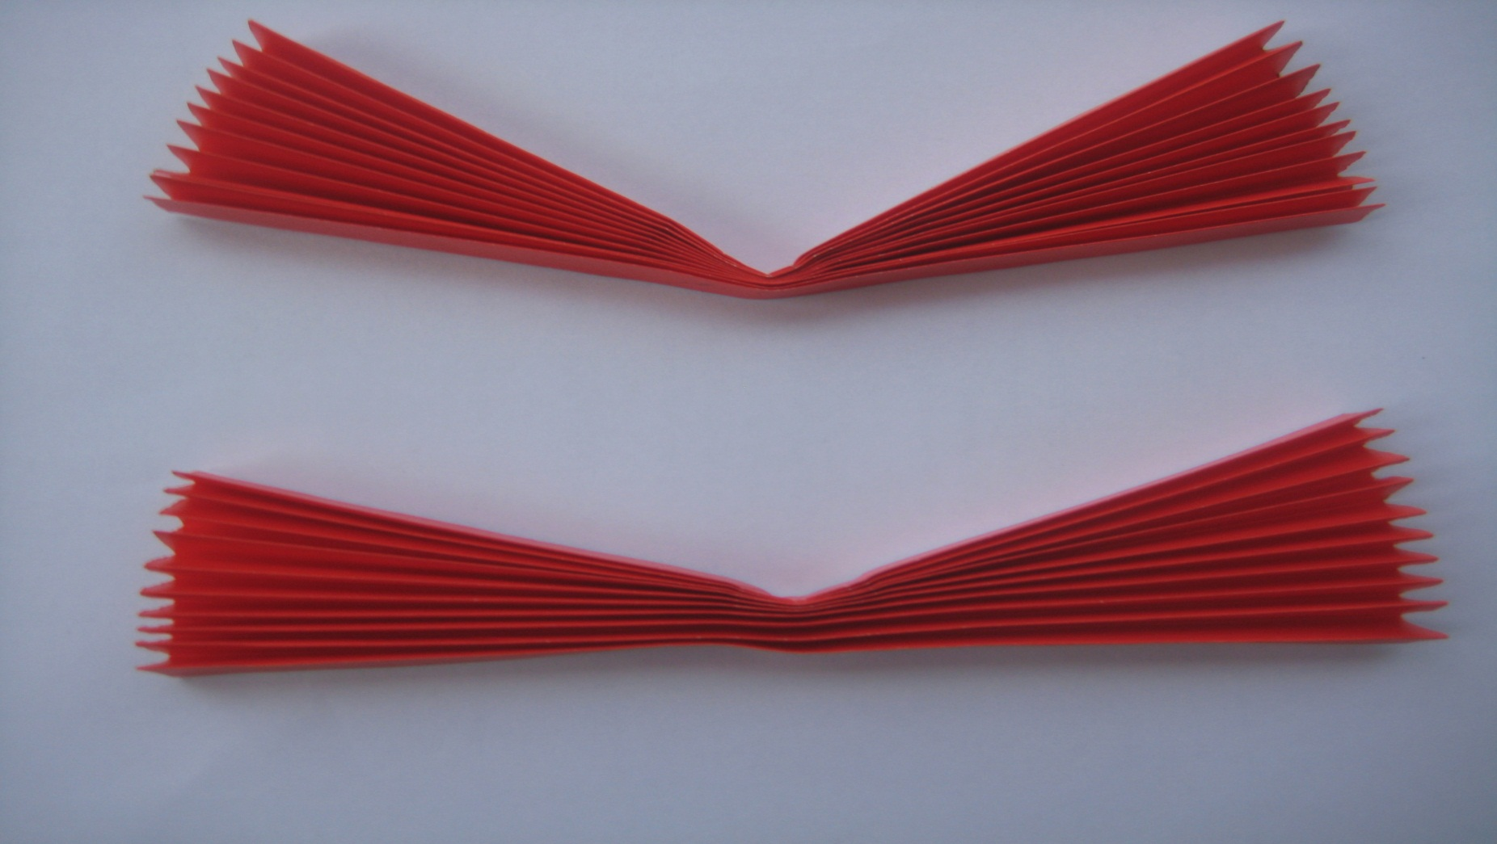
4. Để mặt màu của 2 tờ giấy vừa gấp ở cùng 1 phía, bôi hồ và dán 2 mép với nhau.
B«i hå
Hình. 3

Slide 9
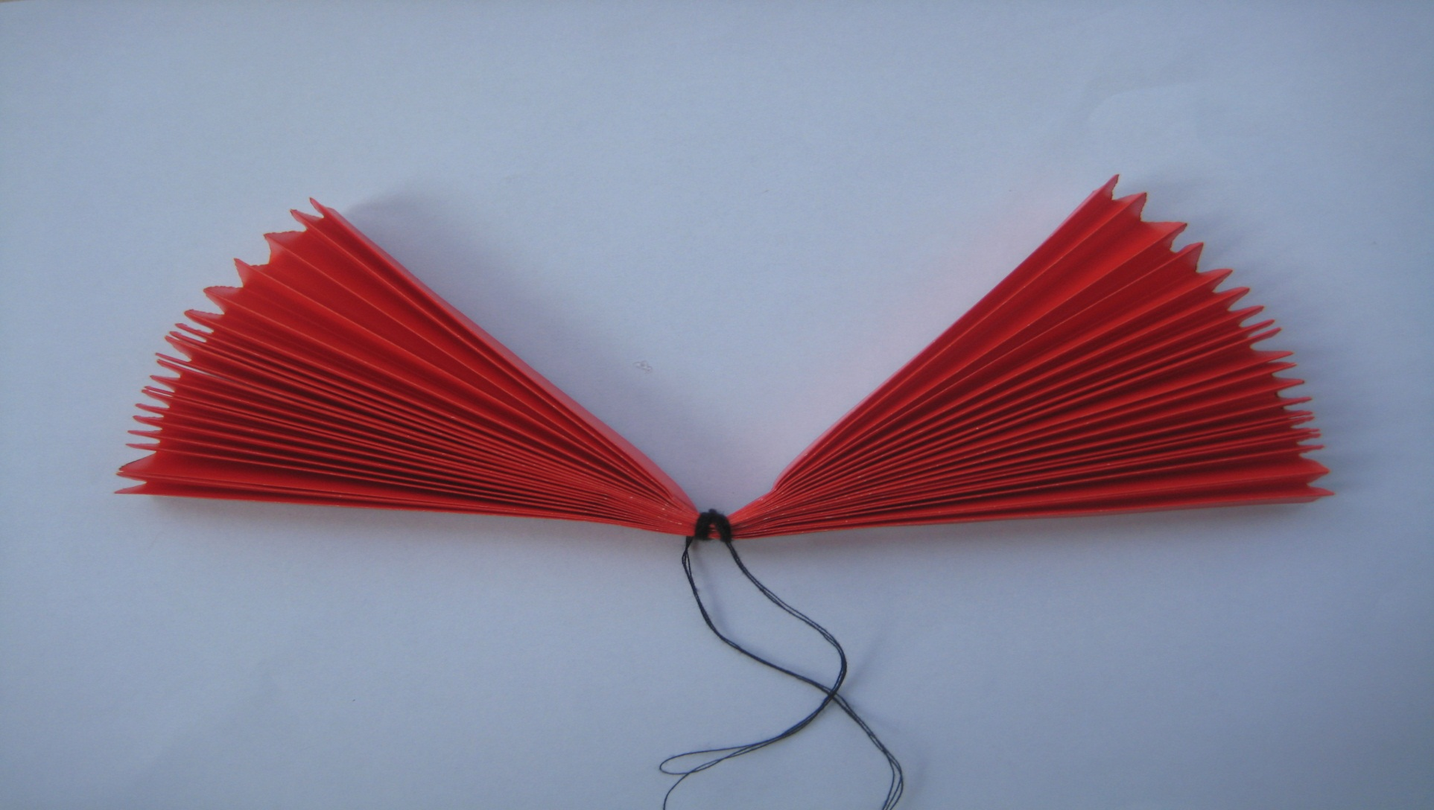
4. Dùng chỉ buộc chặt vào nếp gấp giữa và bôi hồ lên mép gấp trong cùng, ép chặt
B«i hå
Ðp chÆt
H. 4A

Slide 10
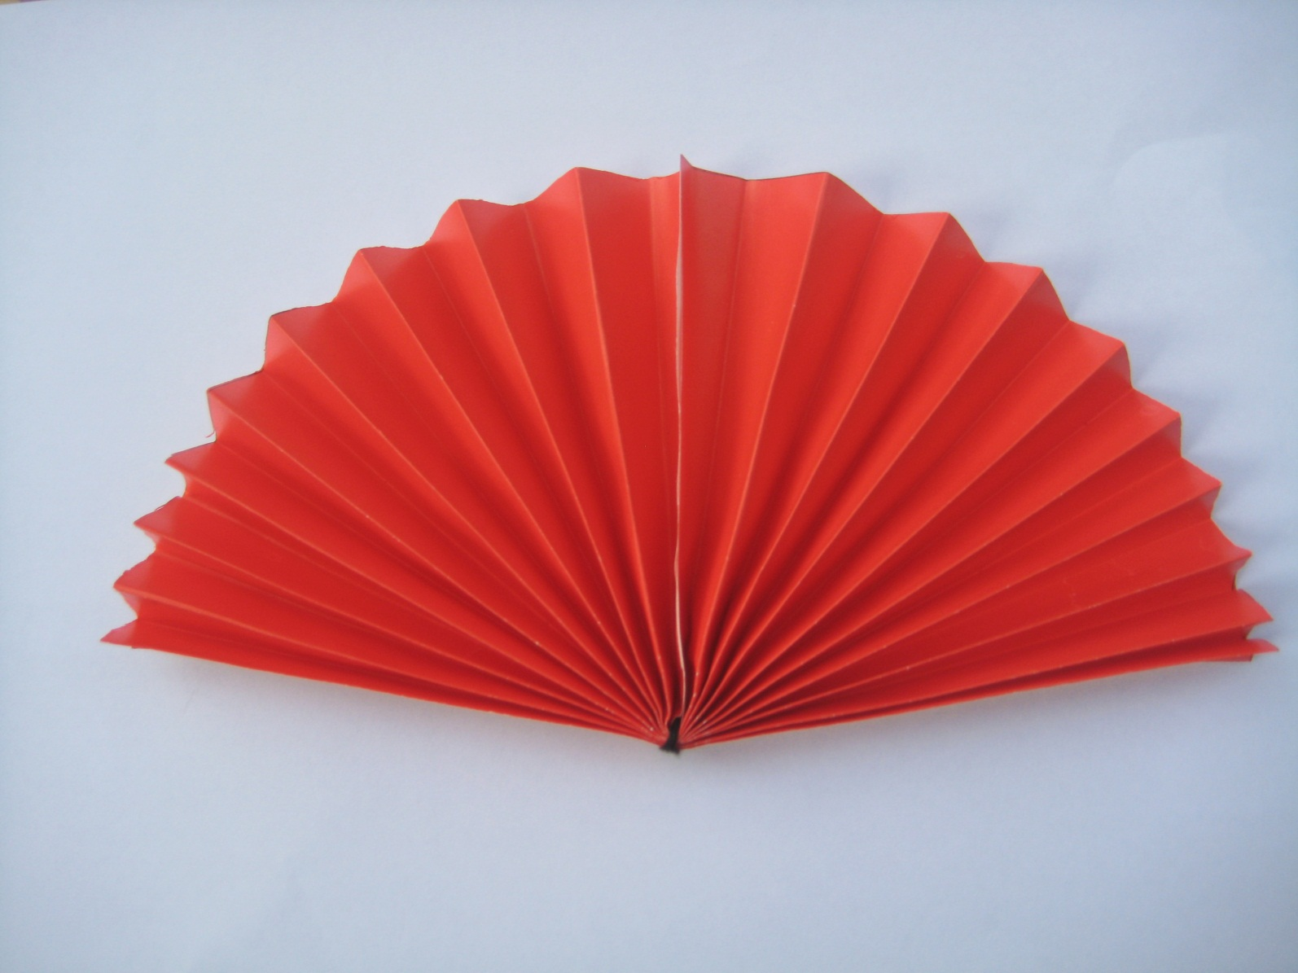
DÁN HỒ
5. Bôi hồ và dán mép 2 tờ giấy đã gấp vào với nhau.
H. 4B

Slide 11
Bước 3: Làm cán và hoàn chỉnh quạt
16 ô
1. Lấy từng tờ giấy làm cán quạt gấp cuộn theo cạnh 16 ô với nếp gấp rộng 1 ô cho đến hết tờ giấy. Bôi hồ vào mét gấp cuối và dán lại để được cán quạt.
12 ô
Hình.5
1 Ô
H.6

Slide 12
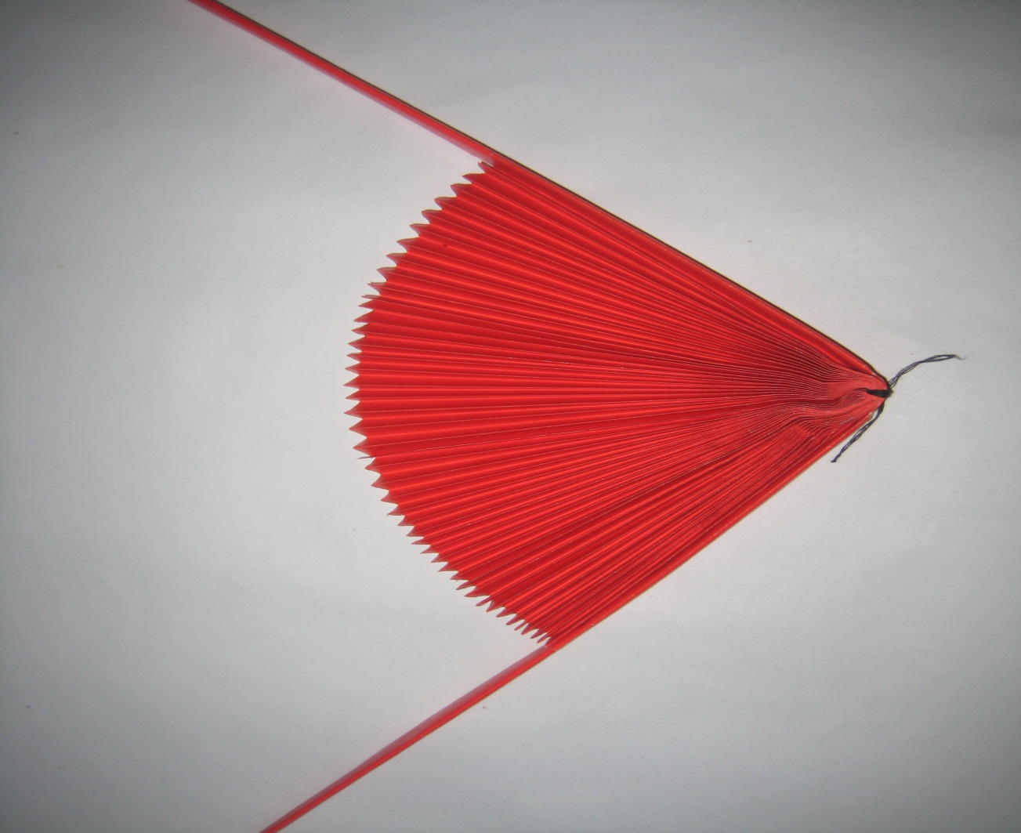
2. Bôi hồ lên hai mép ngoài cùng của quạt và nửa cán quạt sau đó, lần lượt dán ép 2 cán quạt vào 2 mép ngoài cùng của quạt
3. Sau khi hồ khô mở 2 cán quạt theo chiều mũi tên để 2 cán quạt ép vào nhau, được chiếc quạt tròn
H. 7

Slide 14

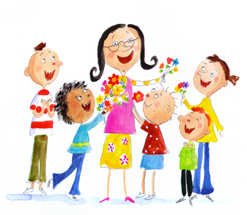

CHÚC CÁC EM CHĂM NGOAN, HỌC TỐT !

